Slide 1
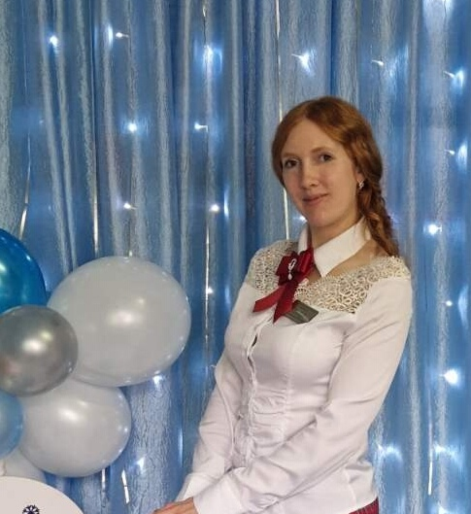
Муниципальное бюджетное дошкольное образовательное учреждение детский сад №15 «Родничок»
«Познавательно-творческий проект «Мир эмоций»
Педагог-психолог: Загвоздина Валентина Юрьевна
Воспитатели: Колмагорова Екатерина Алексеевна Путырская Марина Сергеевна

Slide 2
Вид проекта: Познавательно-творческий
Участники проекта: дети старшей группы «Звездочка»; педагог-психолог; воспитатели группы; родители (законные представители)
Цель: Создание интерактивного лэпбука «Мир эмоций» в совместной - творческой деятельности детей старшей группы, родителей и педагогов.

Slide 3
Проблема и её актуальность
Во время занятия в кабинете педагога-психолога дети обратили внимание на пиктограммы эмоций, размещенные на стене. Женя задал вопрос, что это за «солнышки», почему они разные? Полина, указывая на пиктограмму эмоции - «смущение», спросила: - Почему солнышко красное?
В ходе обсуждения разных видов эмоций, выяснилось, что дети знают только несколько названий эмоций и не могут объяснить сути их проявления. Заинтересовались «Азбукой чувств и эмоций»

Slide 4
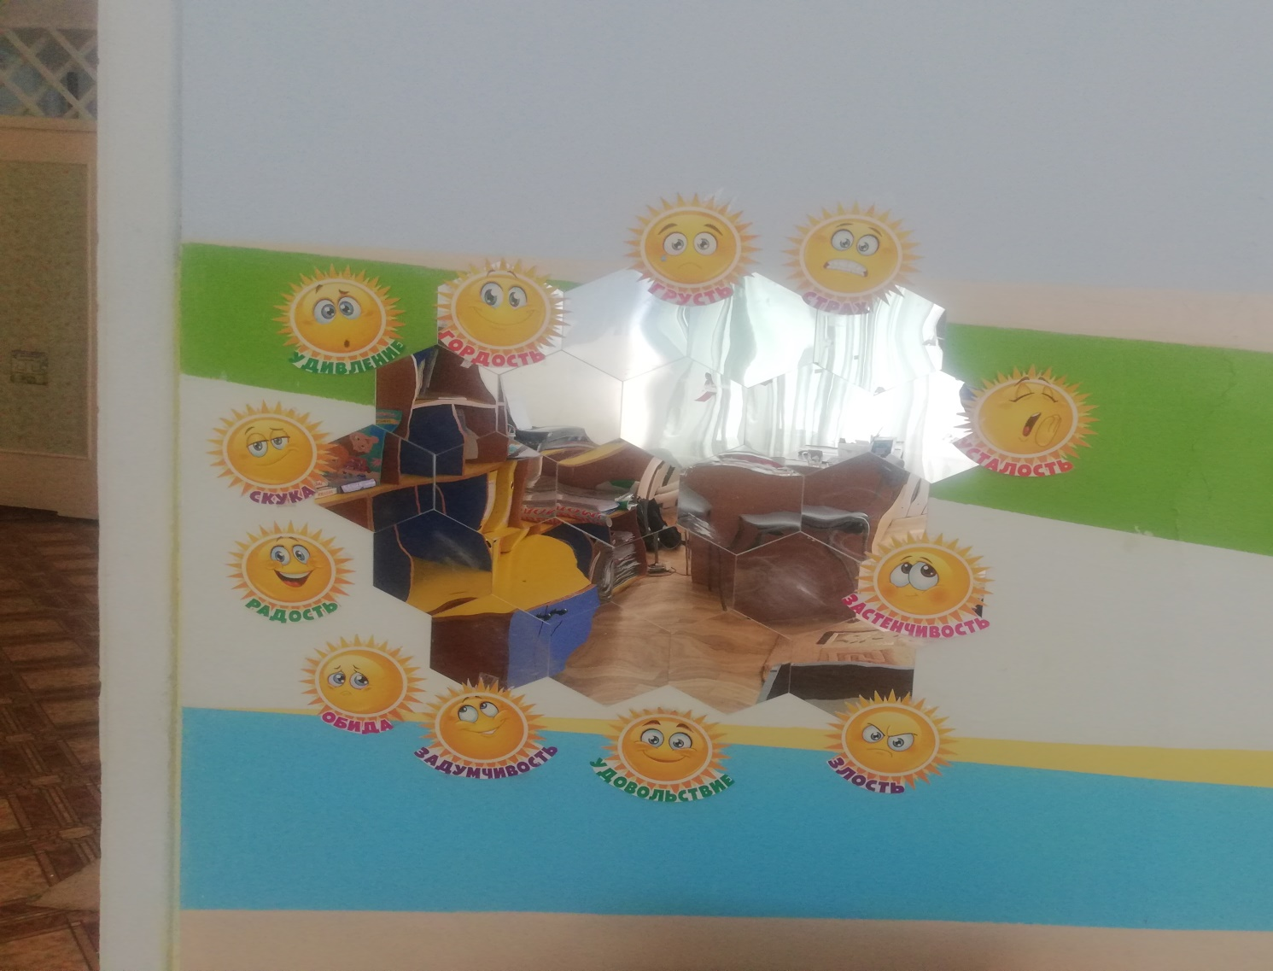
Зеркало настроения

Slide 5
Задачи проекта:
1. Узнать и запомнить названия основных базовых эмоций: радость, гнев, страх, грусть, спокойствие, удивление; об особенностях проявлений этих эмоций;
2. Продумать варианты макета лэпбука «Мир эмоций»;
3. Совместно с родителями нарисовать виды эмоций, описать их чувственные характеристики;
4. Совместно с педагогом изготовить книгу «Азбука эмоций» из получившихся рисунков;
5. Оформить лэпбук «Мир эмоций»;
6. Научиться осознавать собственные эмоции и чувства, а так же эмоции других людей, проявлять эмпатию;

Slide 6
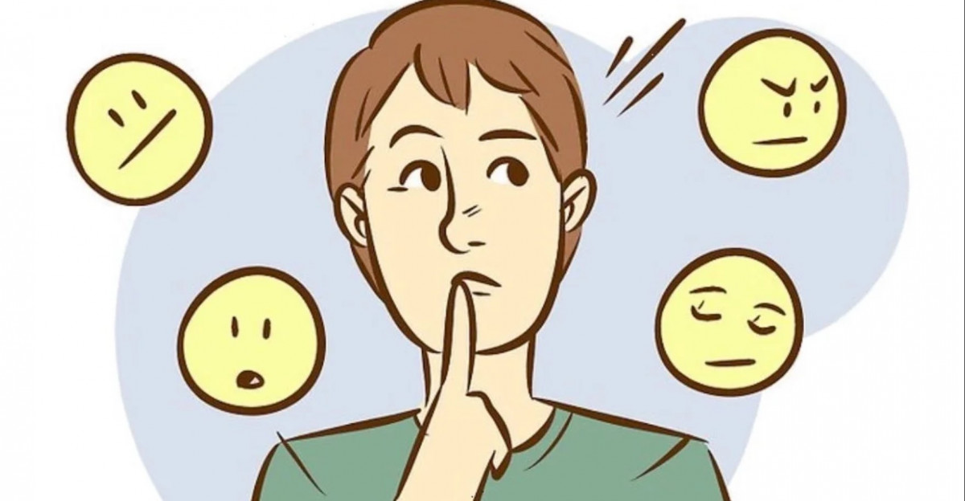
Проблемный вопрос:
Как распознать какую эмоцию испытывает человек?

Slide 7
Модель трех вопросов:
Что мы знаем? | Что мы хотим узнать? | Где мы можем об этом узнать?
Эмоции: Радость, Грусть, Злость. | Какие бывают эмоции? (Кристина) Почему мы улыбаемся, когда счастливы? (Женя) Почему мы краснеем, когда смущаемся? (Рома) Можно ли увидеть эмоцию? (Лиза) Можно ли показать грусть, если тебе грустно? | Прочитать в книгах; Спросить у взрослых; Посмотреть в интернете

Slide 8
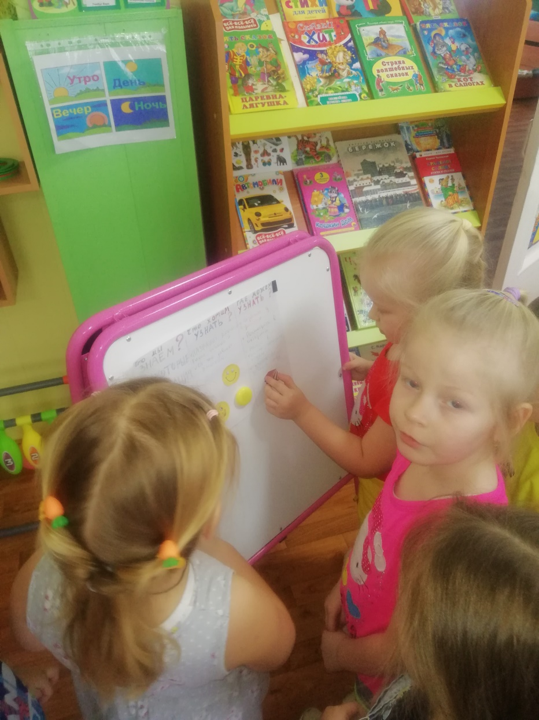

Slide 9
Предполагаемые продукты проекта:
Интерактивный Лэпбук «Мир эмоций»» и книга «Азбука эмоций»;

Slide 10
Этапы реализации проекта:
I. Подготовительный
II. Основной этап
III. Заключительный этап

Slide 11
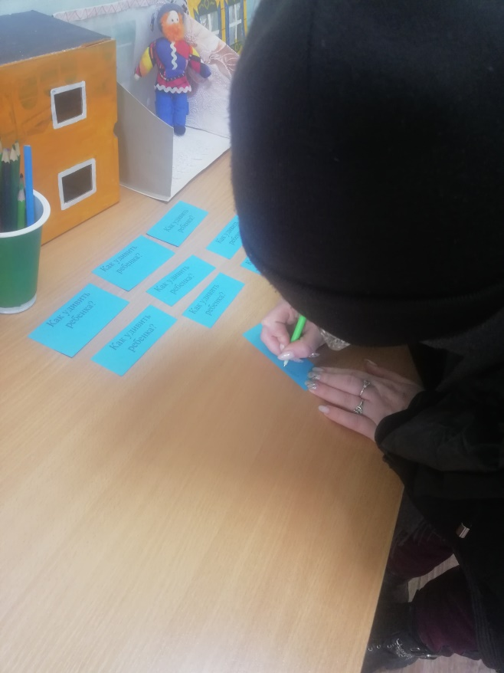
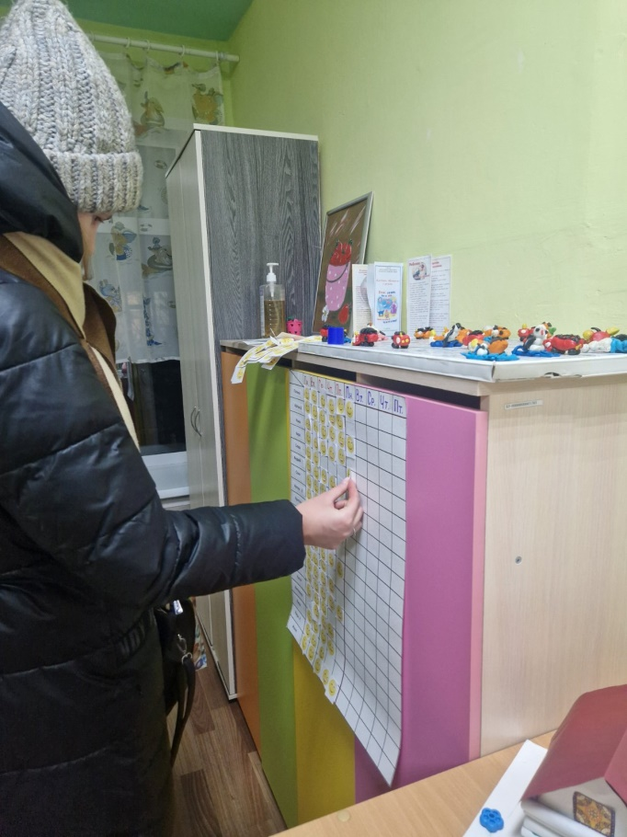
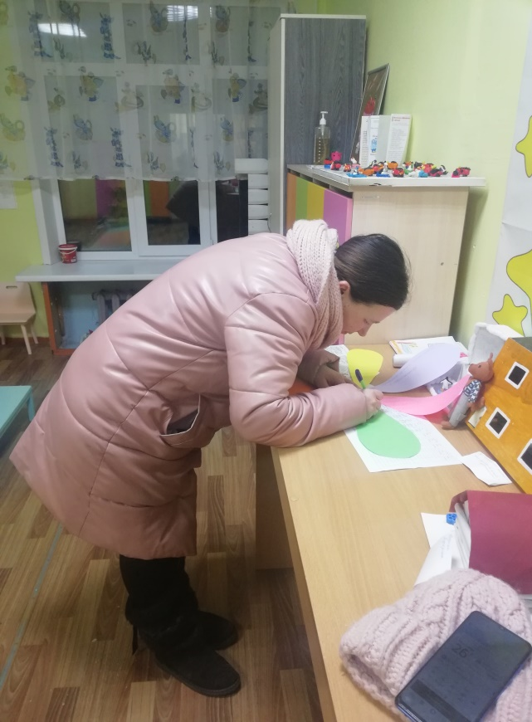
Работа с родителями:
«Сундучок полезных советов»
«Календарь настроения»
«Что такое эмоции?»

Slide 12
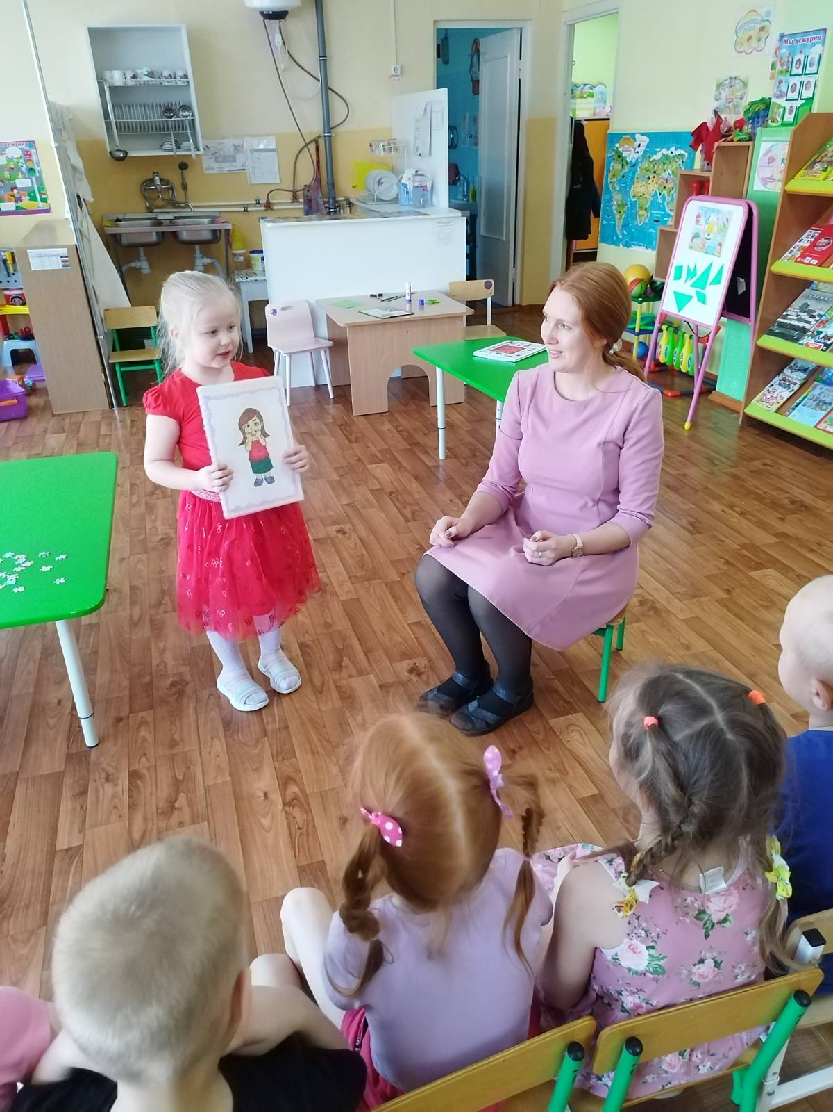
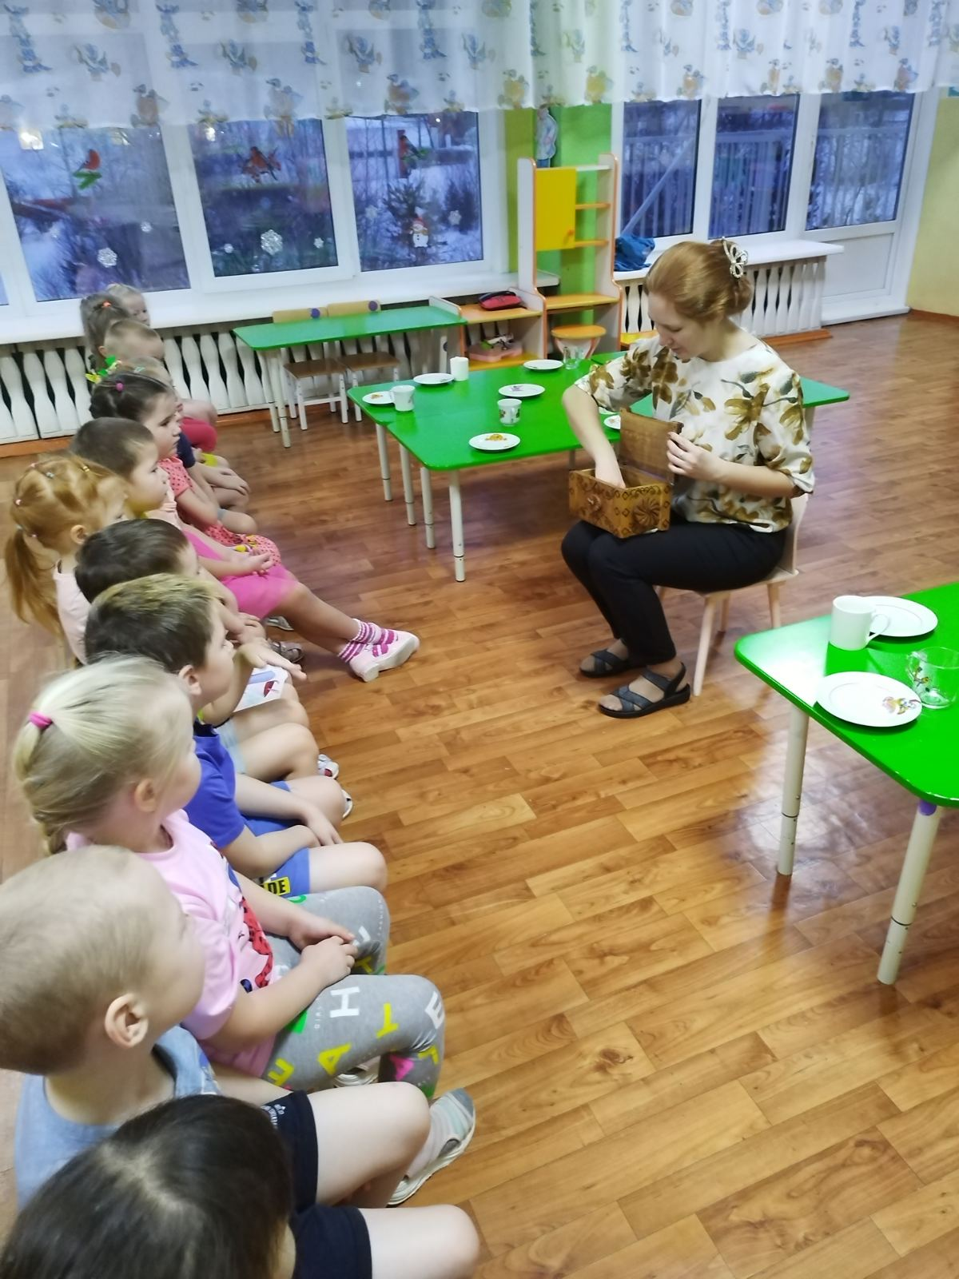
«Утренний круг»

Slide 13
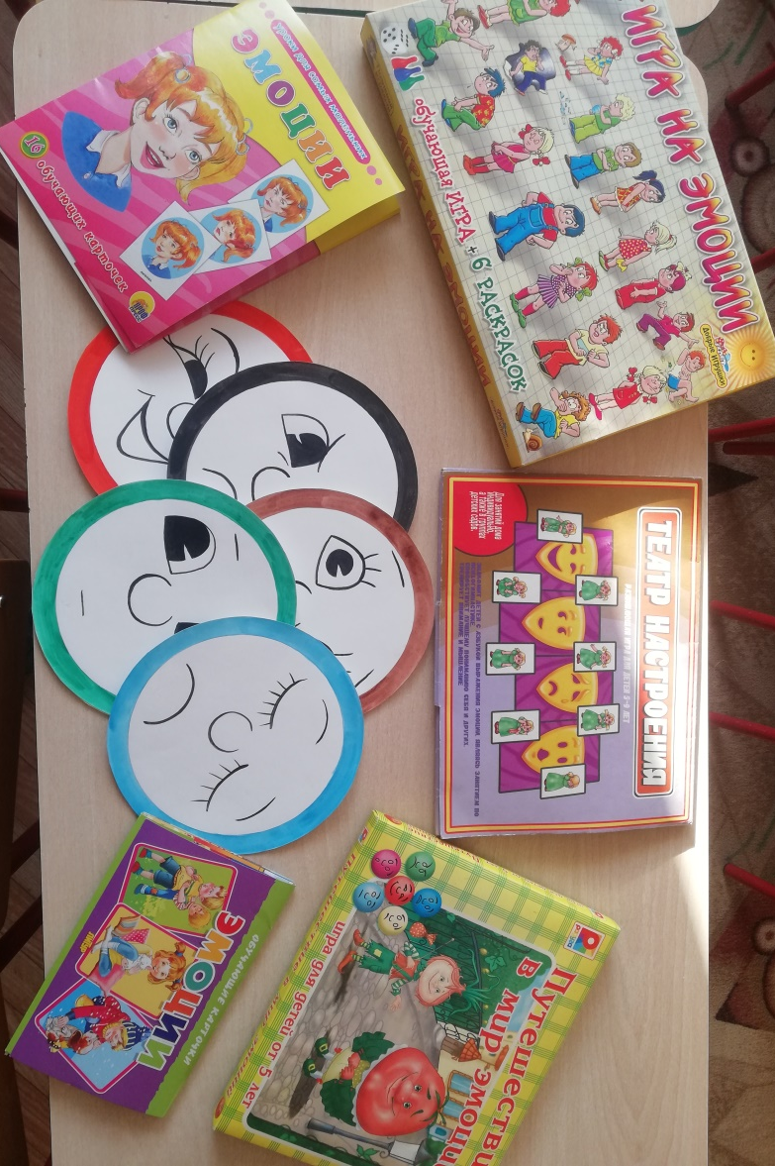
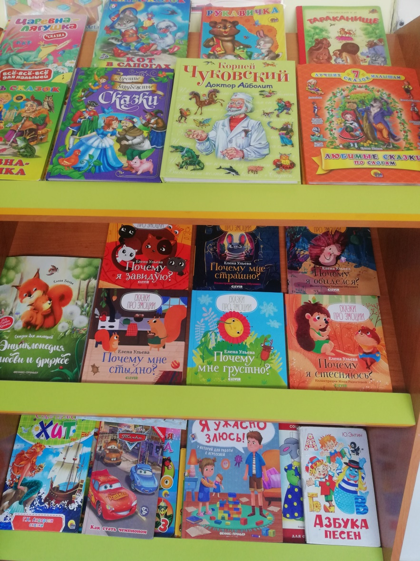
Пополнение РППС группы:

Slide 14
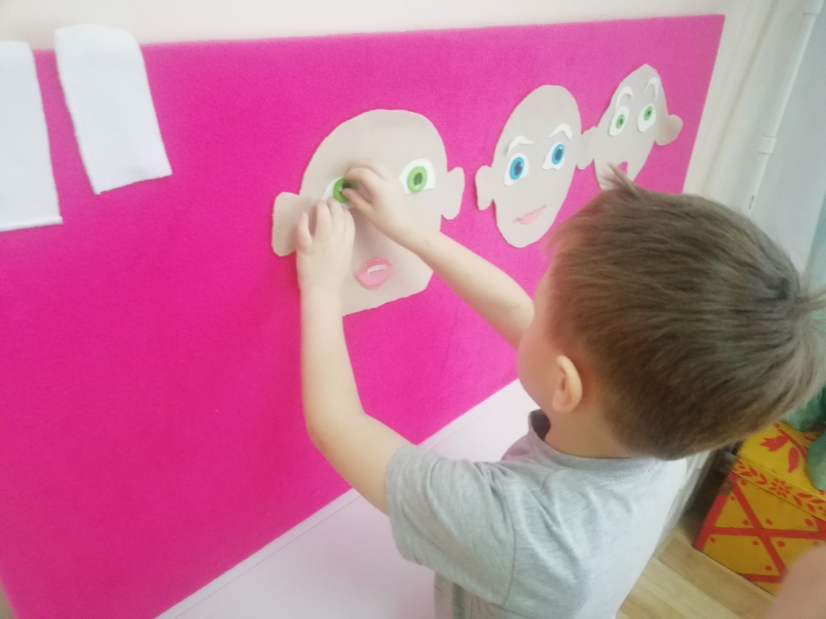
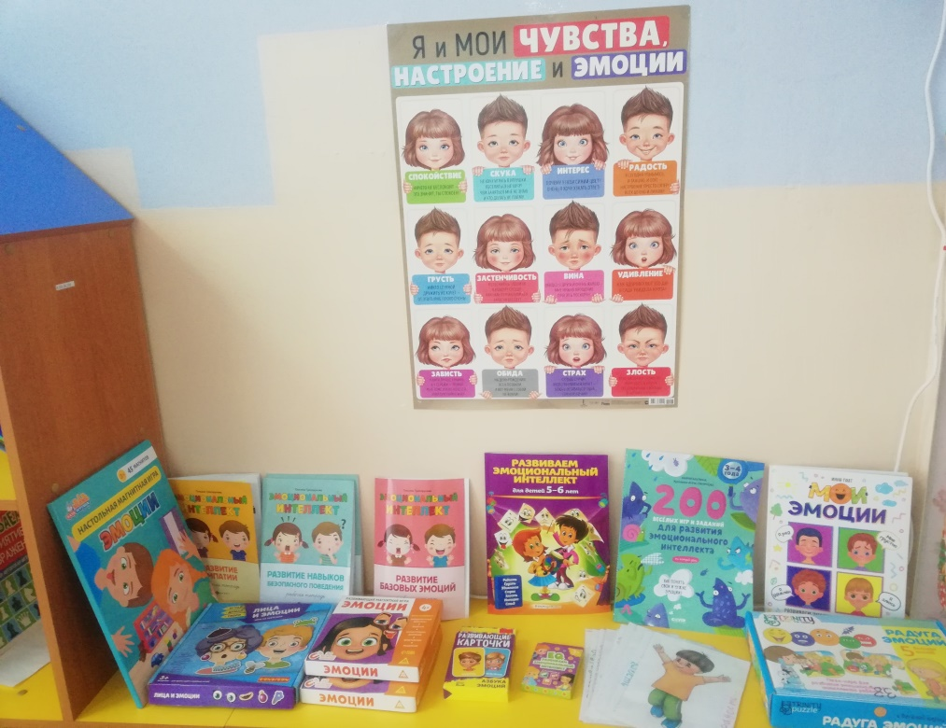
Пополнение РППС кабинета педагога-психолога:

Slide 15
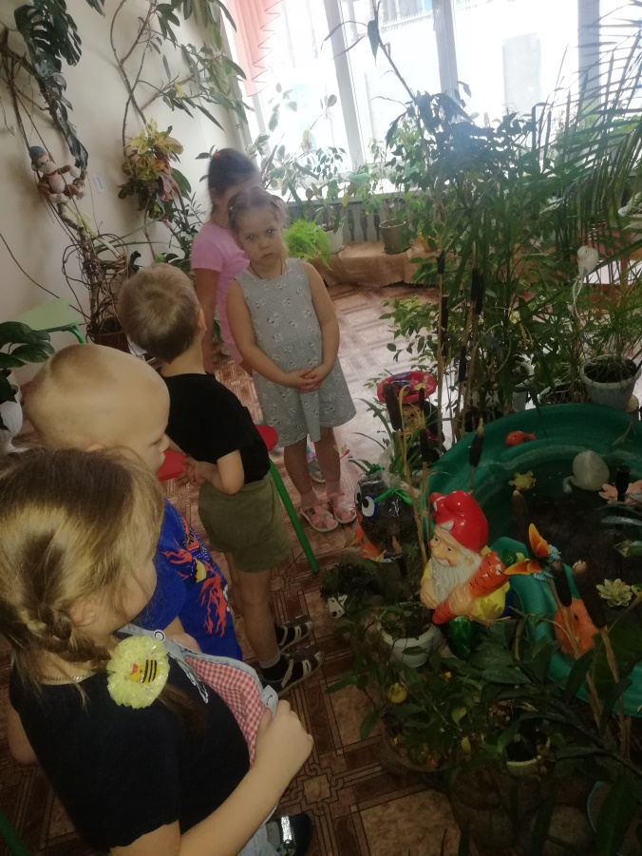
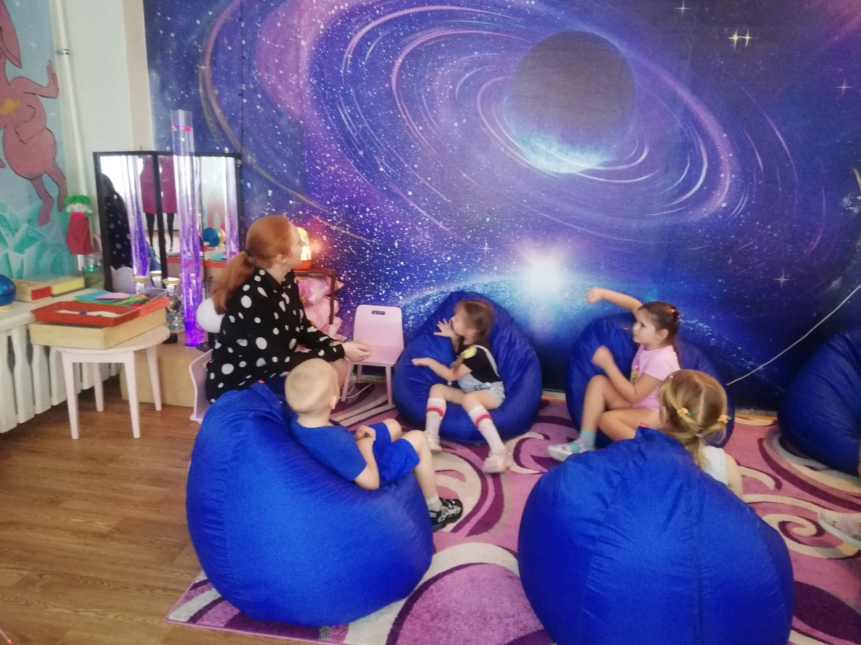
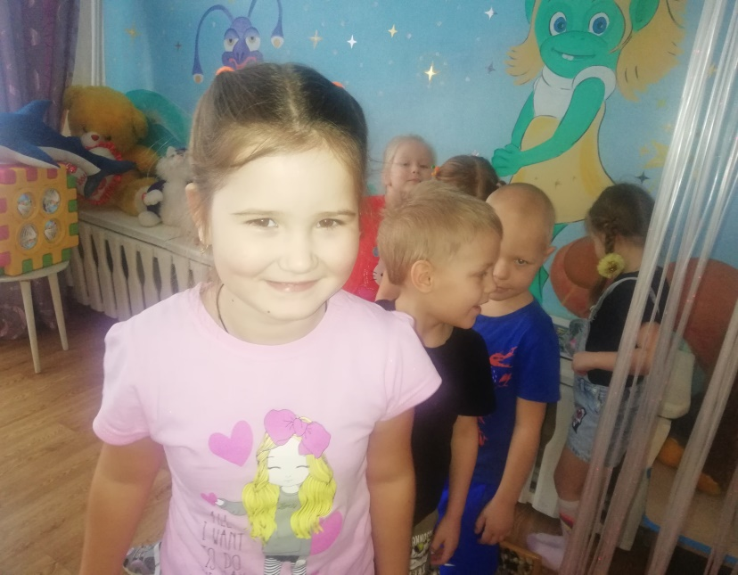
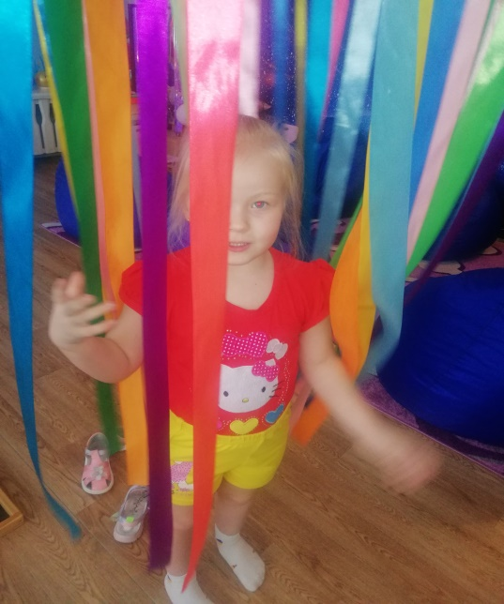

Slide 16
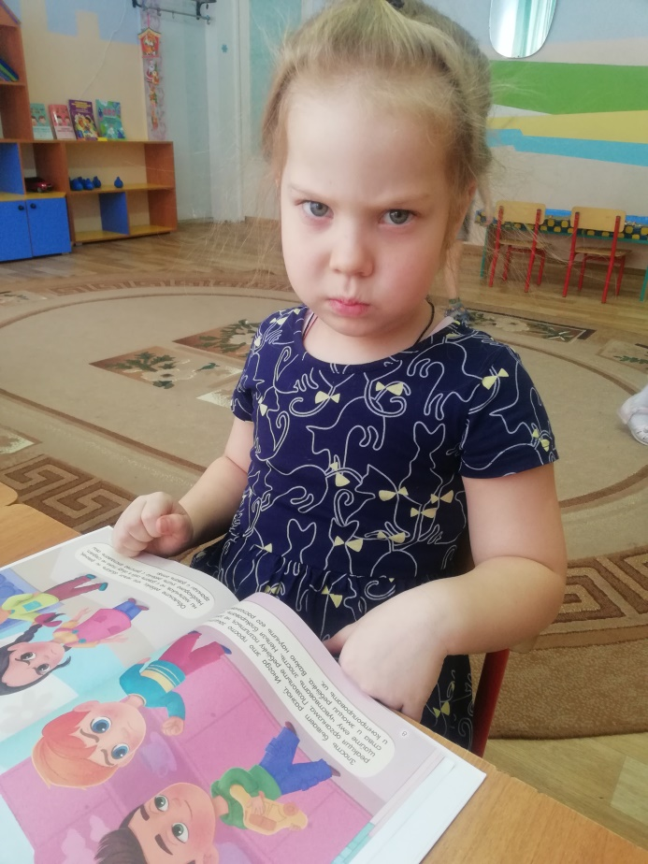
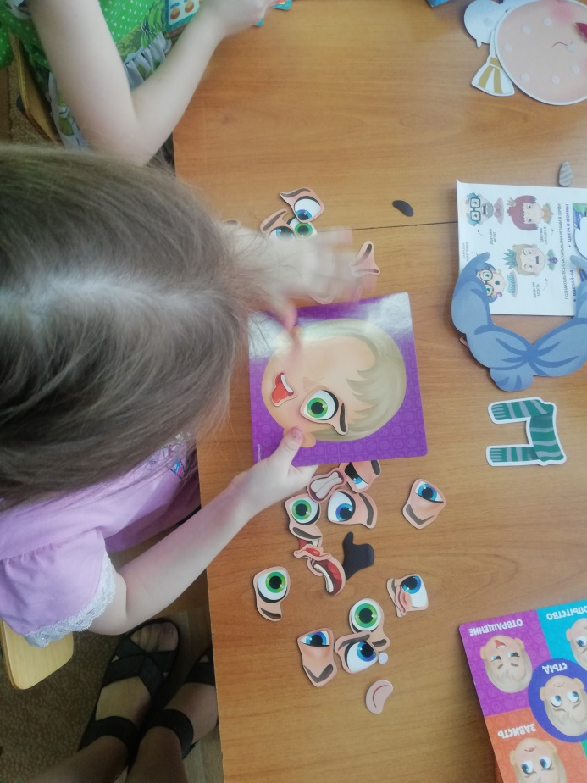
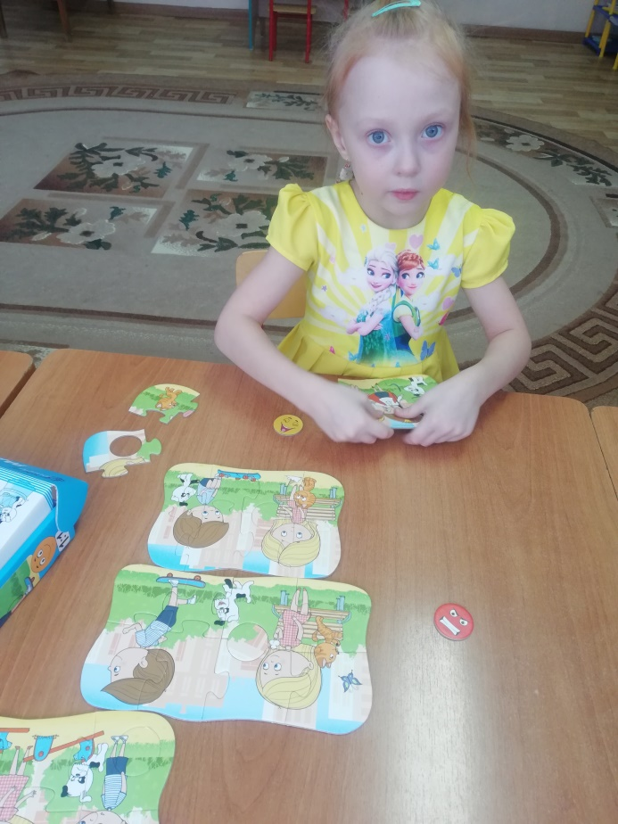
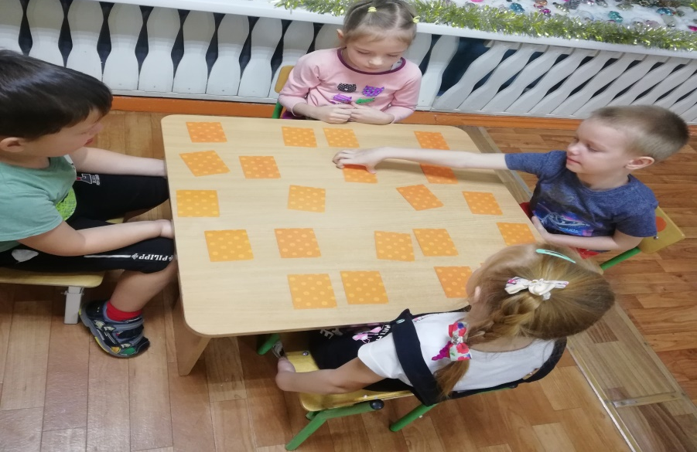

Slide 17
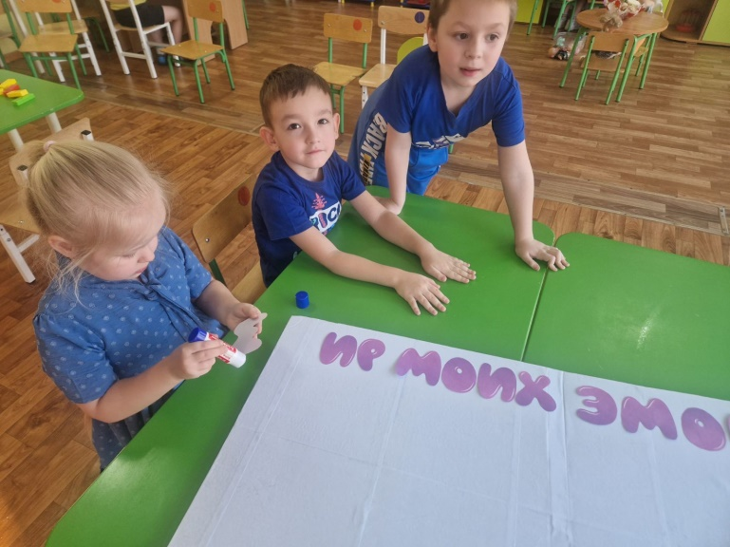
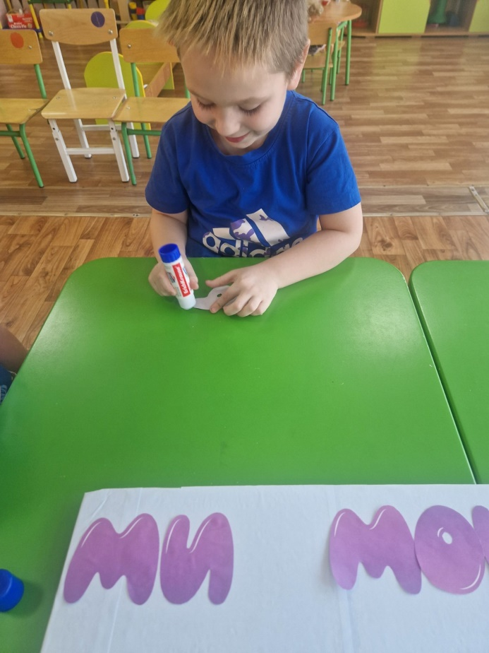
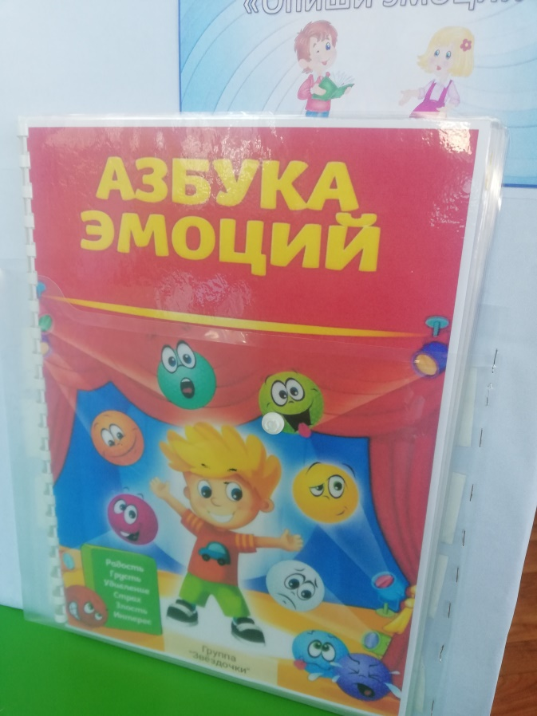
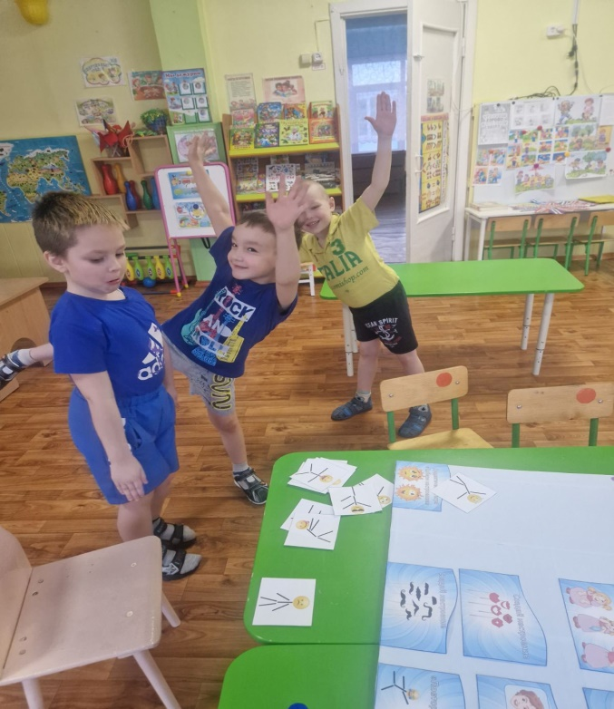

Slide 18
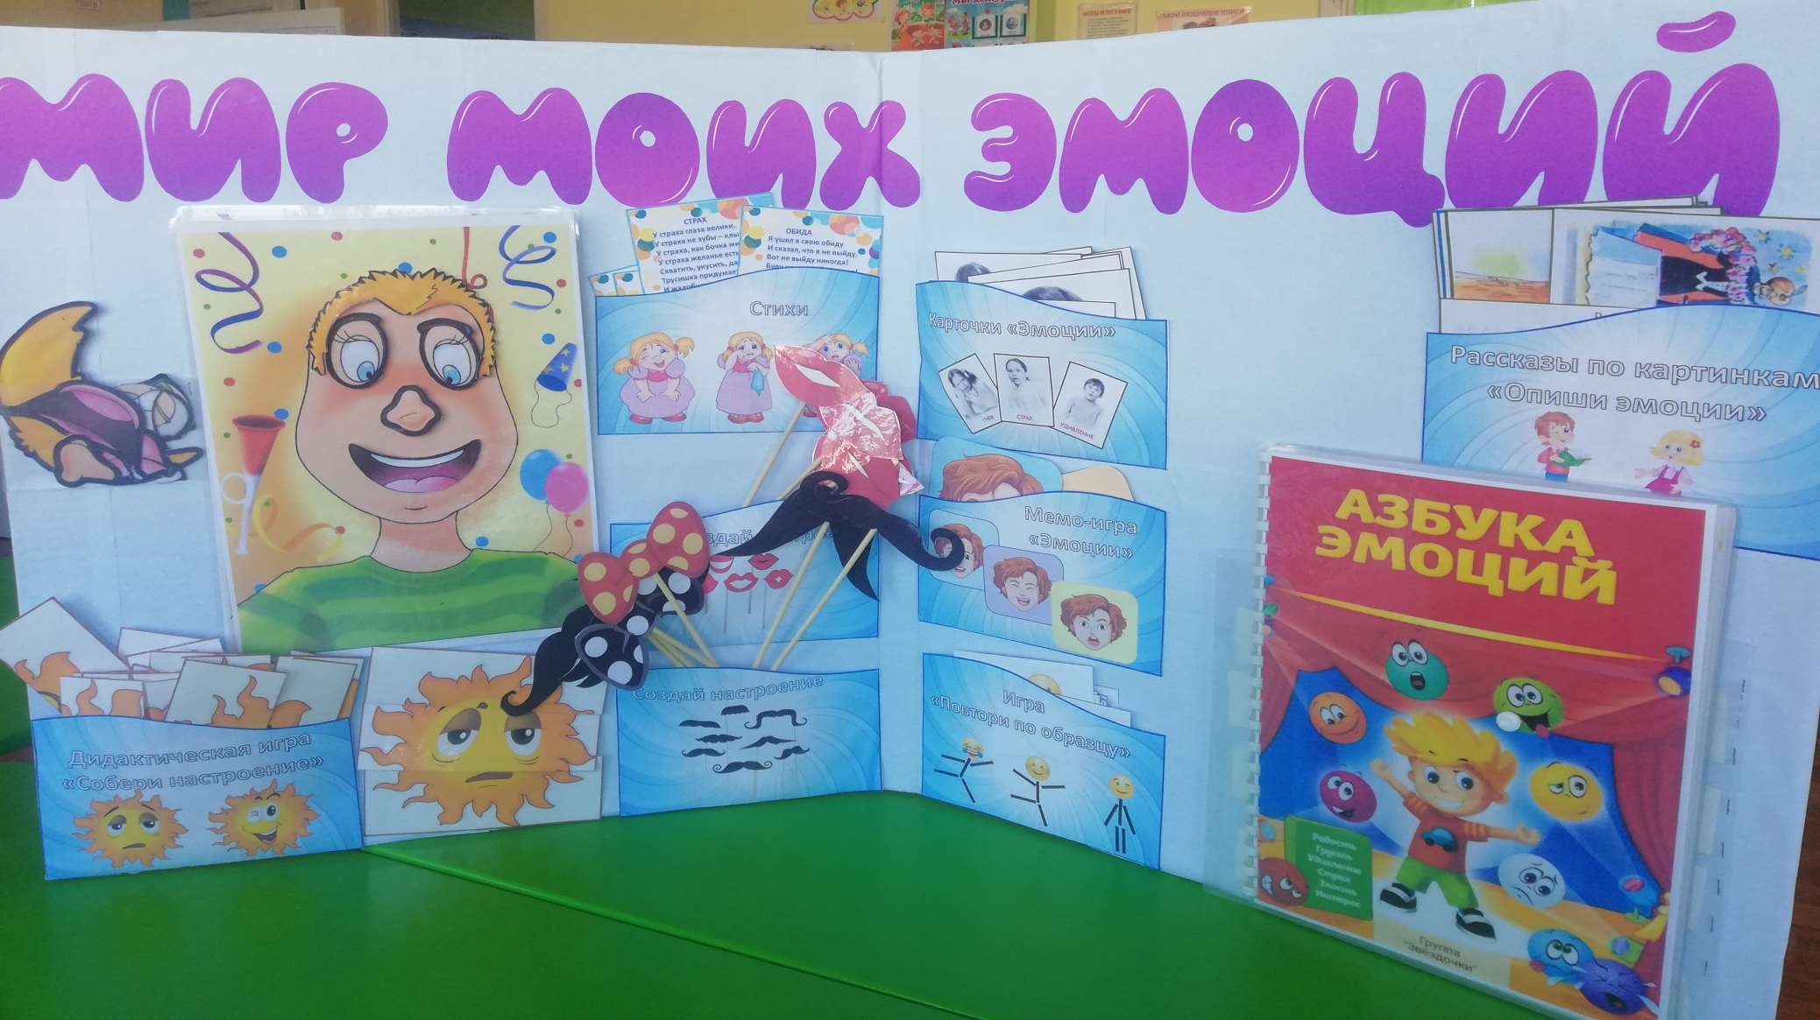
Лэпбук «Мир эмоций»

Slide 19
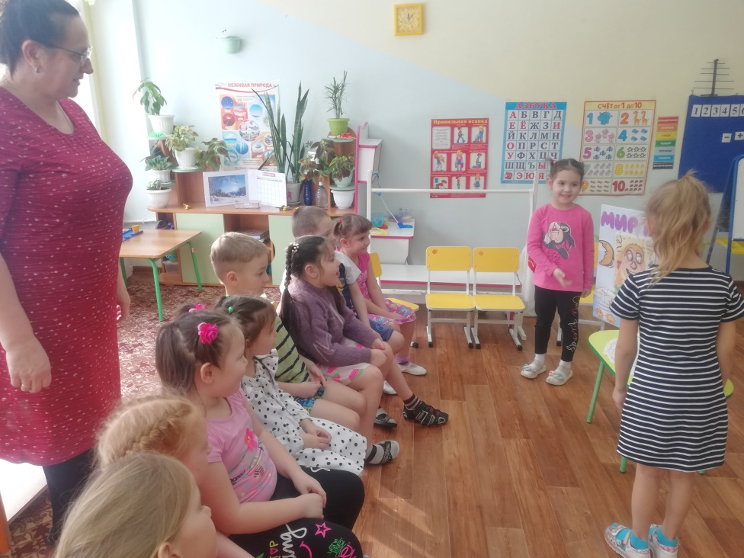
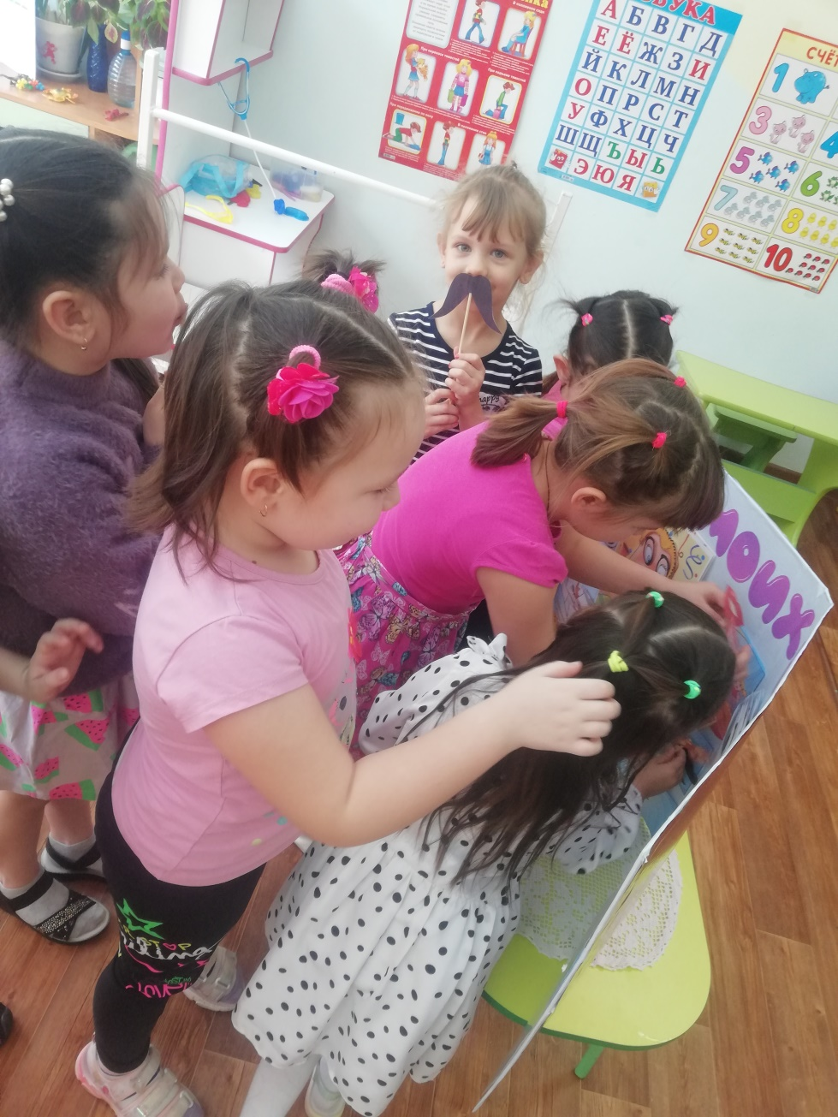
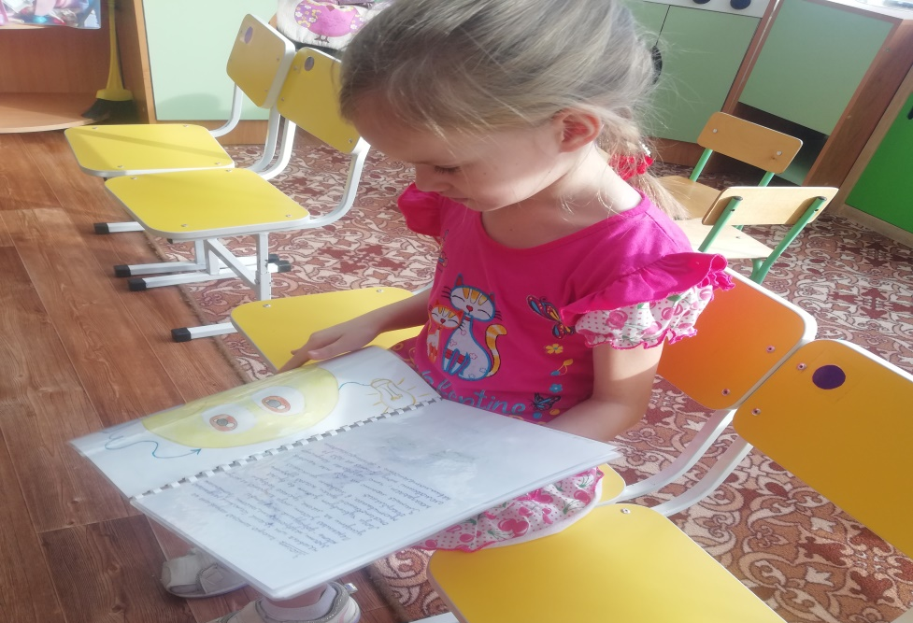
Презентация лэпбука

Slide 20
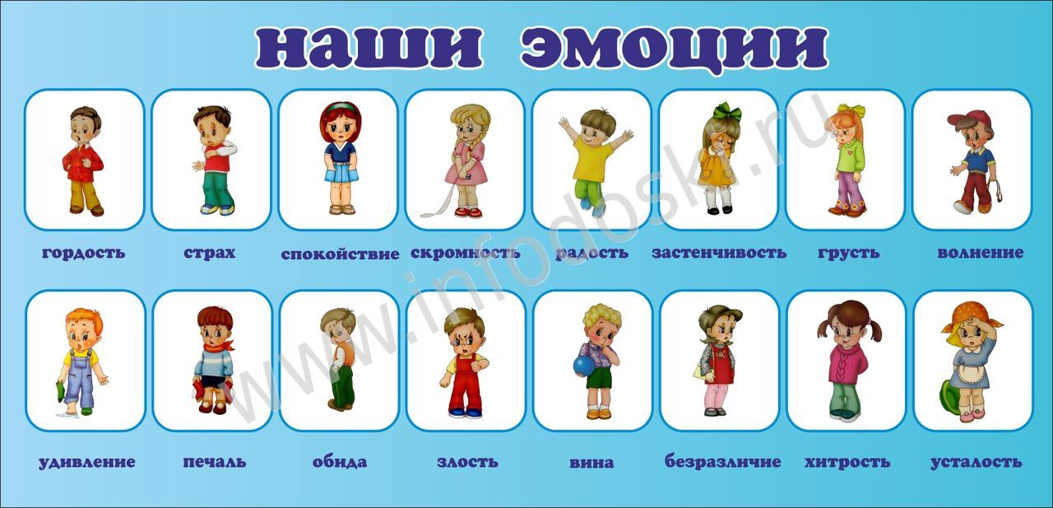
Как распознать какую эмоцию испытывает человек?
По окончании проекта, дети пришли к выводу, что у каждой эмоции есть свои внешние проявления (мимика, интонация , пантомимика). И чтобы, уметь распознавать эмоции – нужно их изучить.

Slide 21
Итоги проекта
Развитие эмоционального интеллекта старших дошкольников; Освоение детьми социальных форм выражения эмоций: умение осознавать свои эмоции, а также распознавать эмоциональные реакции и состояния других людей.
Реализация полученных представлений и навыков в повседневной жизни.

Slide 22
Муниципальное бюджетное дошкольное образовательное учреждение детский сад №15 «Родничок»
«Познавательно-творческий проект «Мир эмоций»
Педагог-психолог: Загвоздина Валентина Юрьевна

